Slide 1
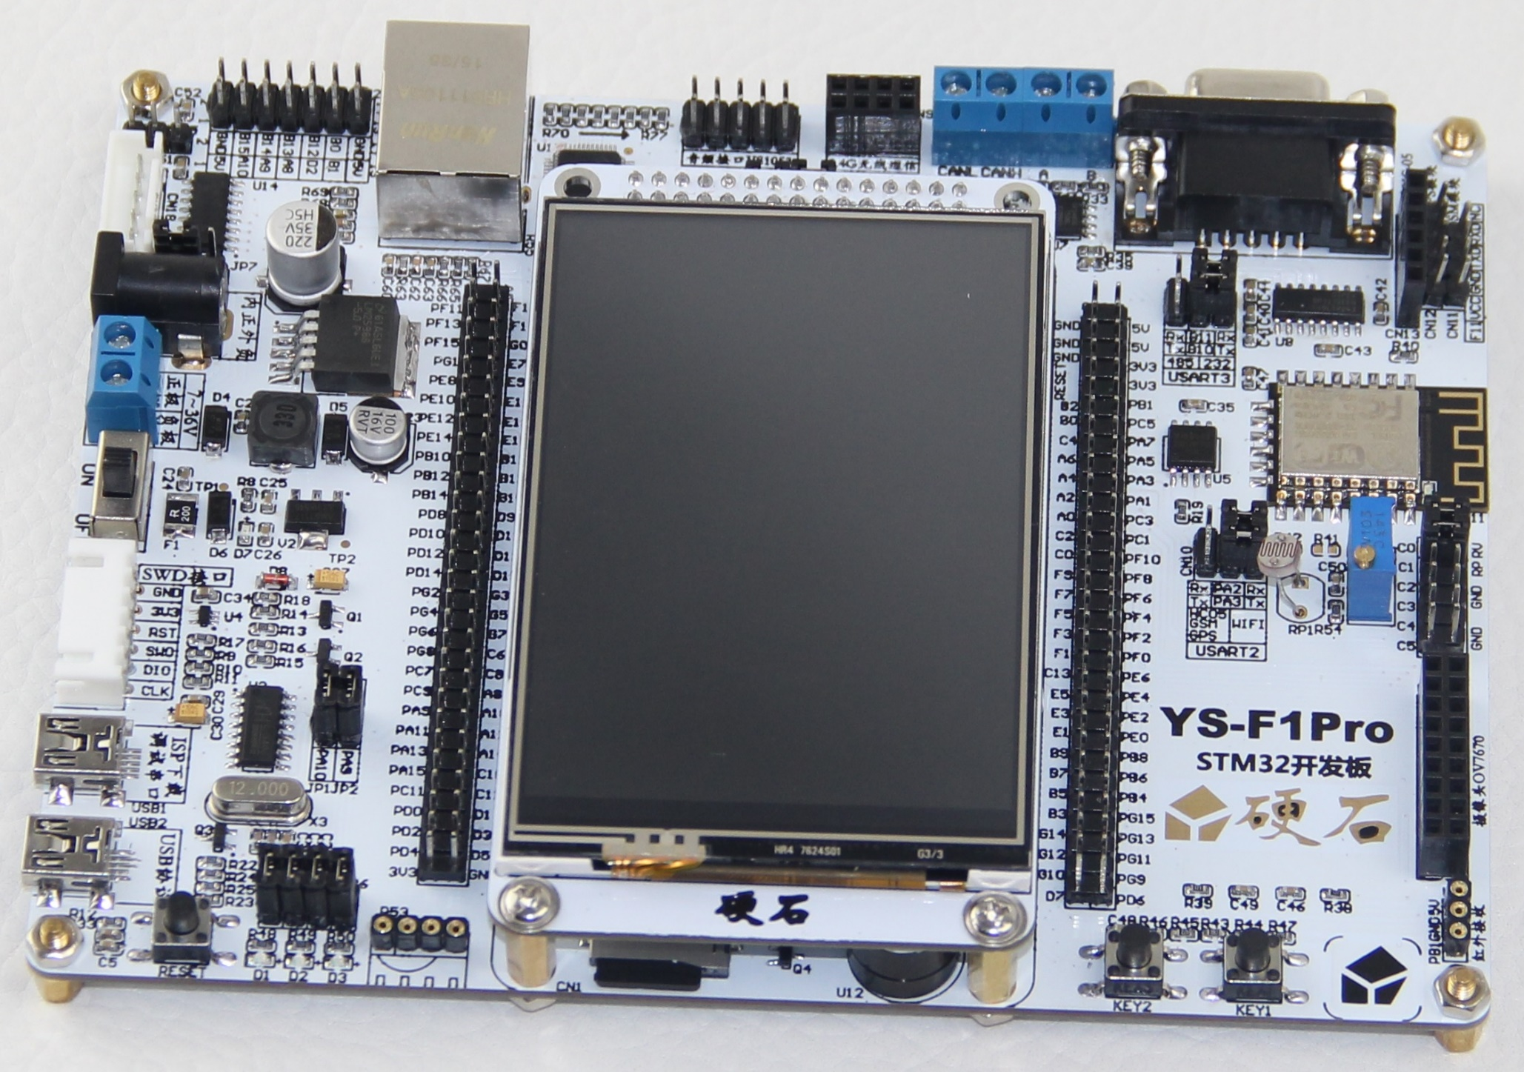
YS-F1Pro开发板
YS-F1Pro开发板是硬石团队研发的针对STM32F103芯片的综合性实验测试平台，开发板几乎囊括了芯片所有的外设，是定位在初学者入门学习的一款高性价比STM32开发板。

Slide 2
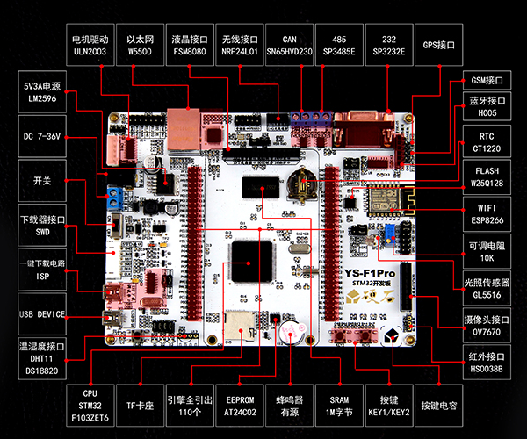
接口丰富
资源众多
开发方便
精工打造
一对一
技术支持
上手快
入门简单
独家电机
控制接口
各种工业
通信接口

Slide 3
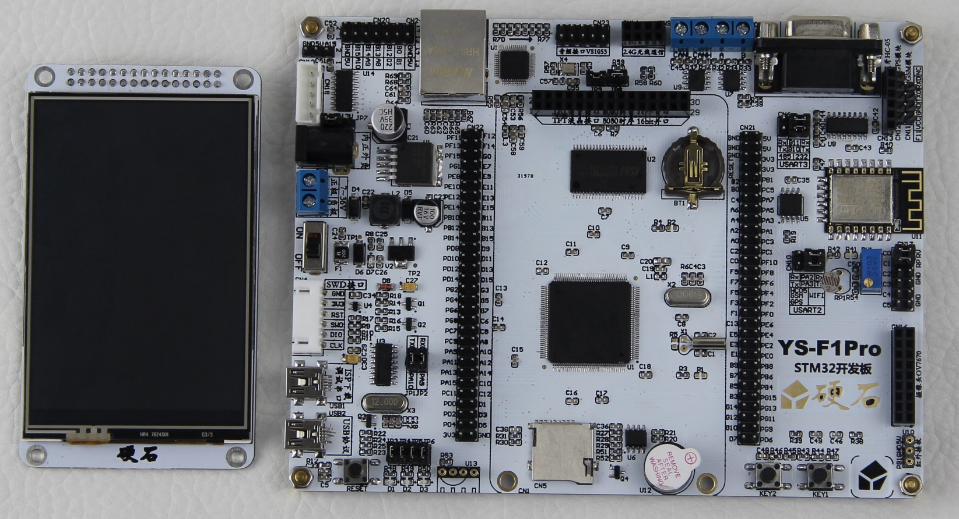
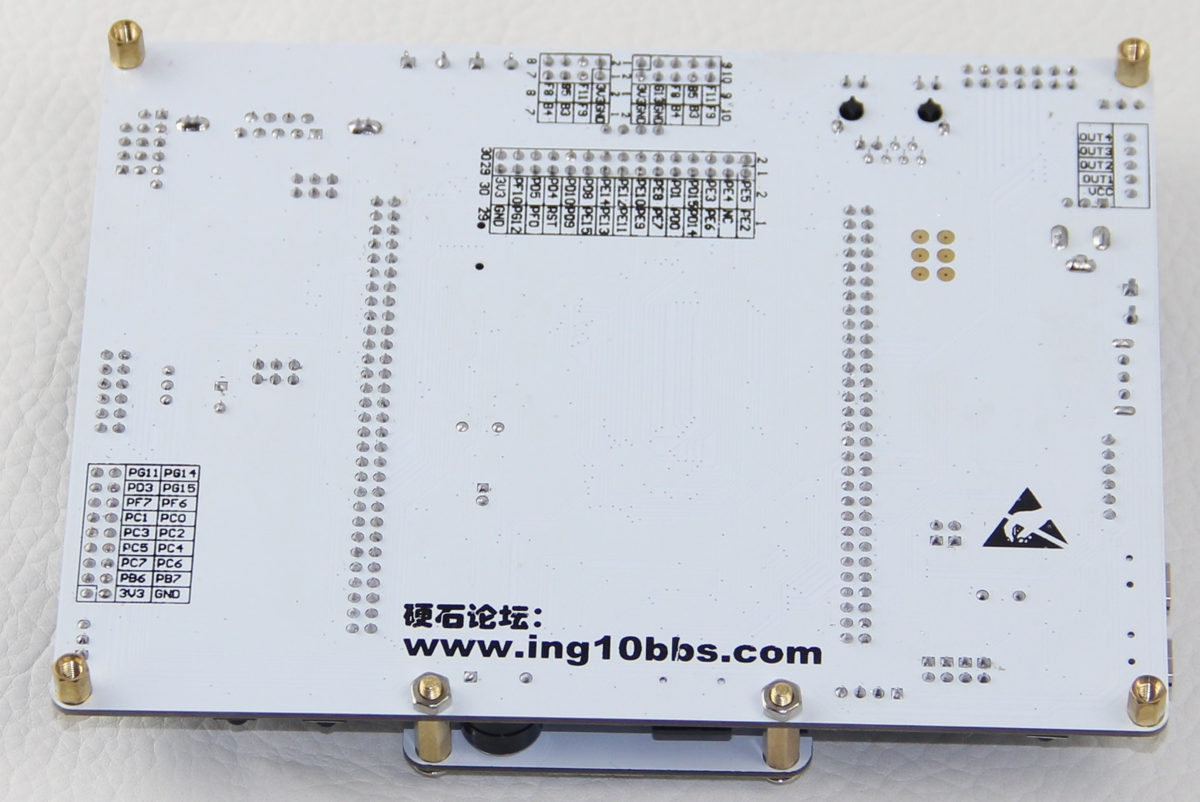
背面围观
正面靓照

Slide 4
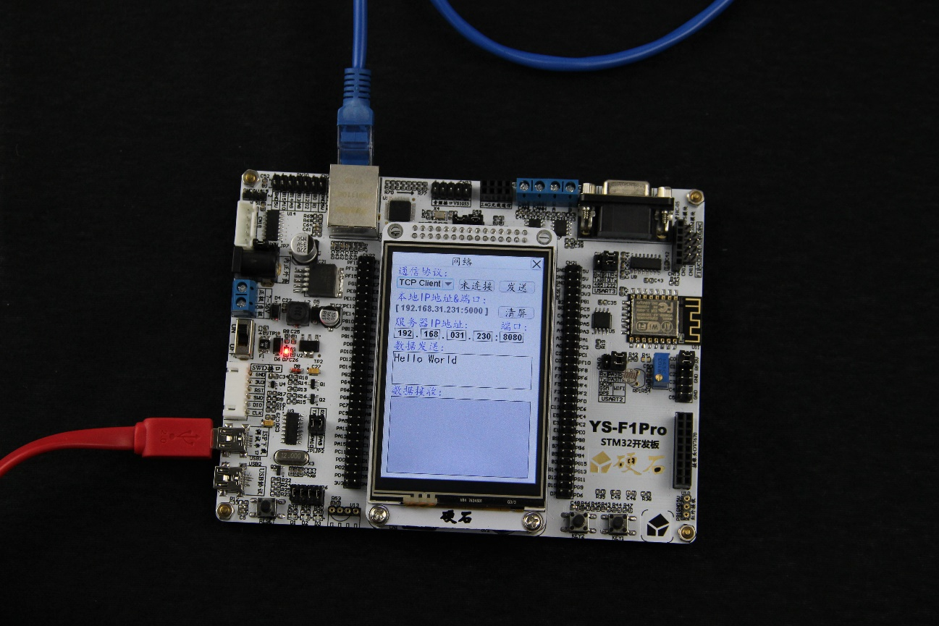
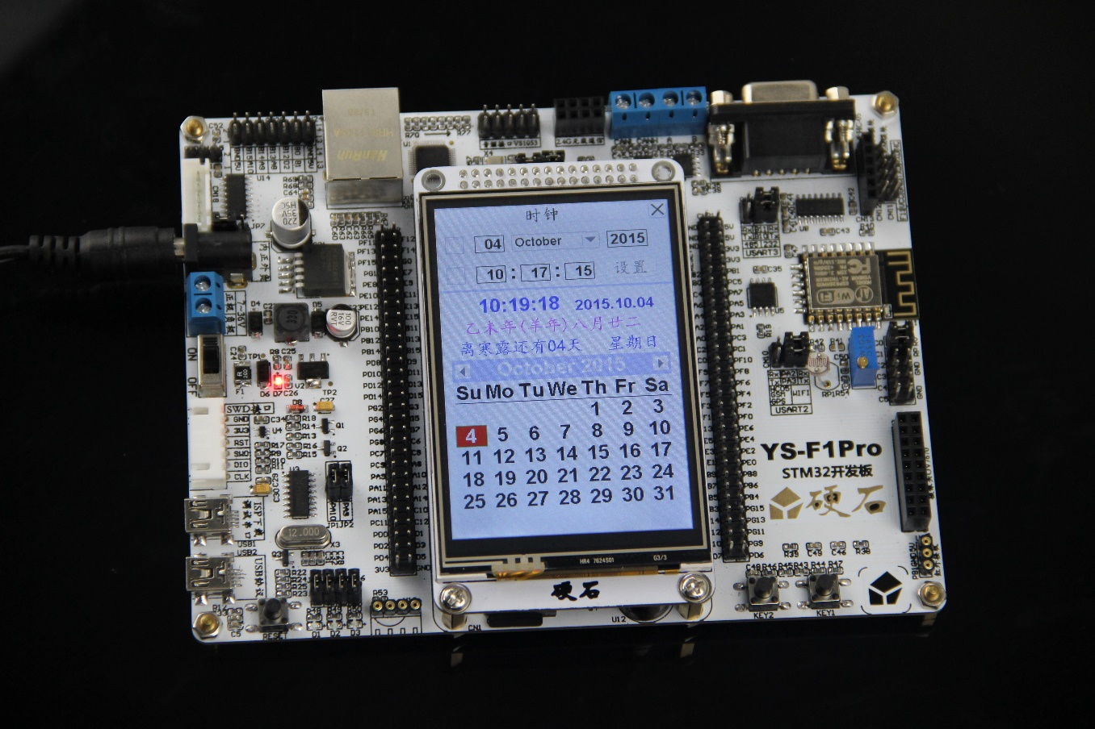
开机界面
网络通信
真正的万年历

Slide 5
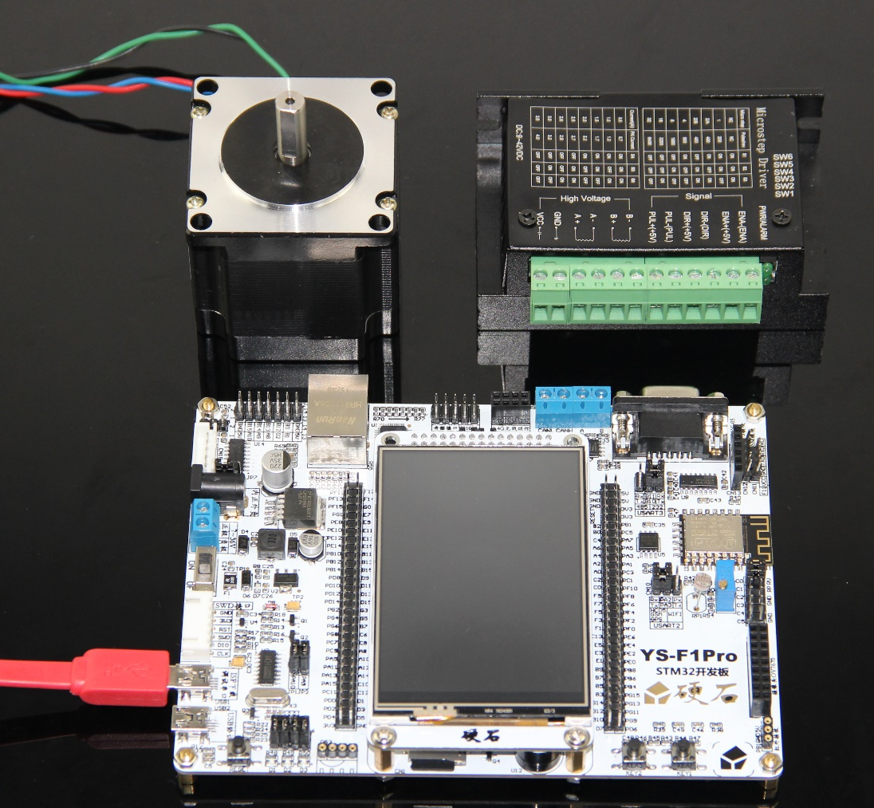
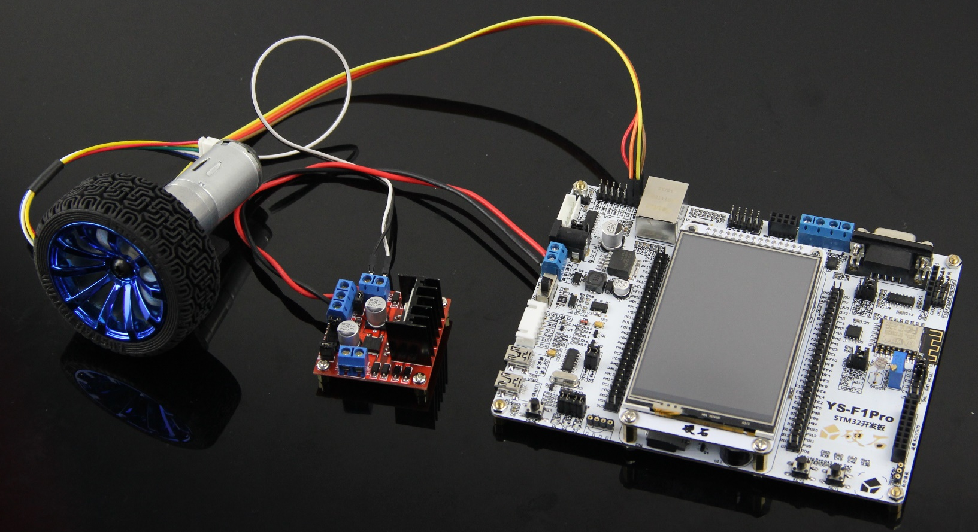
步进电机驱动
直流电机，带编码器

Slide 6
板载资源
1.主控芯片 ：STM32F103ZET6，FLASH:512K,SRAM:64K
2.存 储： 外部扩展1MB SRAM（IS62WV51216）
板载EERPOM（AT24C02）
板载16MB SPI FLASH（W25Q128）
3.电机接口： 步进电机
舵机
直流电机
4.板载WiFi： ESP8266
5.网 络： 全硬件TCP/IP协议W5500以太网
6.通信接口： RS-232、RS-485、CAN、
USB转串口、USB Device、2.4G无线接口
7.板载功能： 3*LED灯、蜂鸣器、2*独立按键、
1路电容式按键、光敏传感器、高精度电位器
8.预留接口： VS1053音频接口，DS18B20/DHT11接口，SD卡接口，
电话短信GSM接口，GPS串口接口，OV7670摄像头接口，
HS0038B红外接口，液晶接口
更多说明资料访问：www.ing10bbs.com

Slide 7
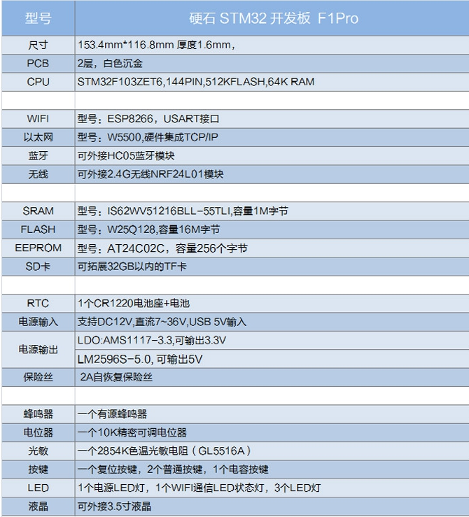
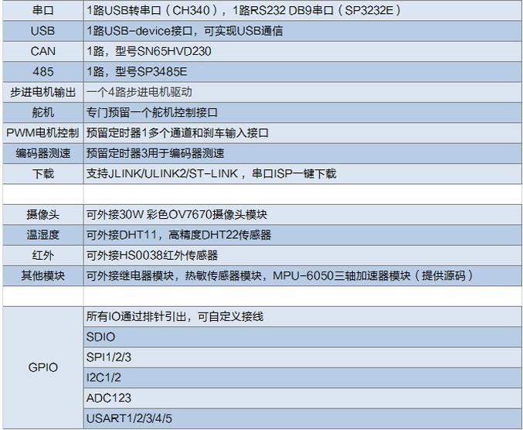

Slide 8
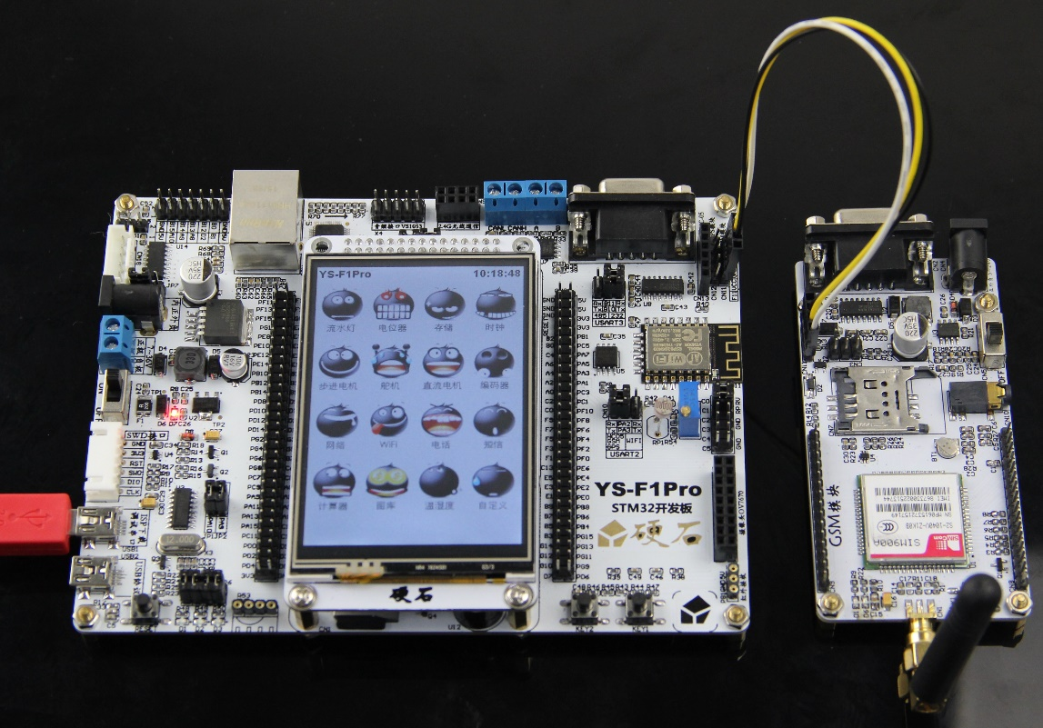
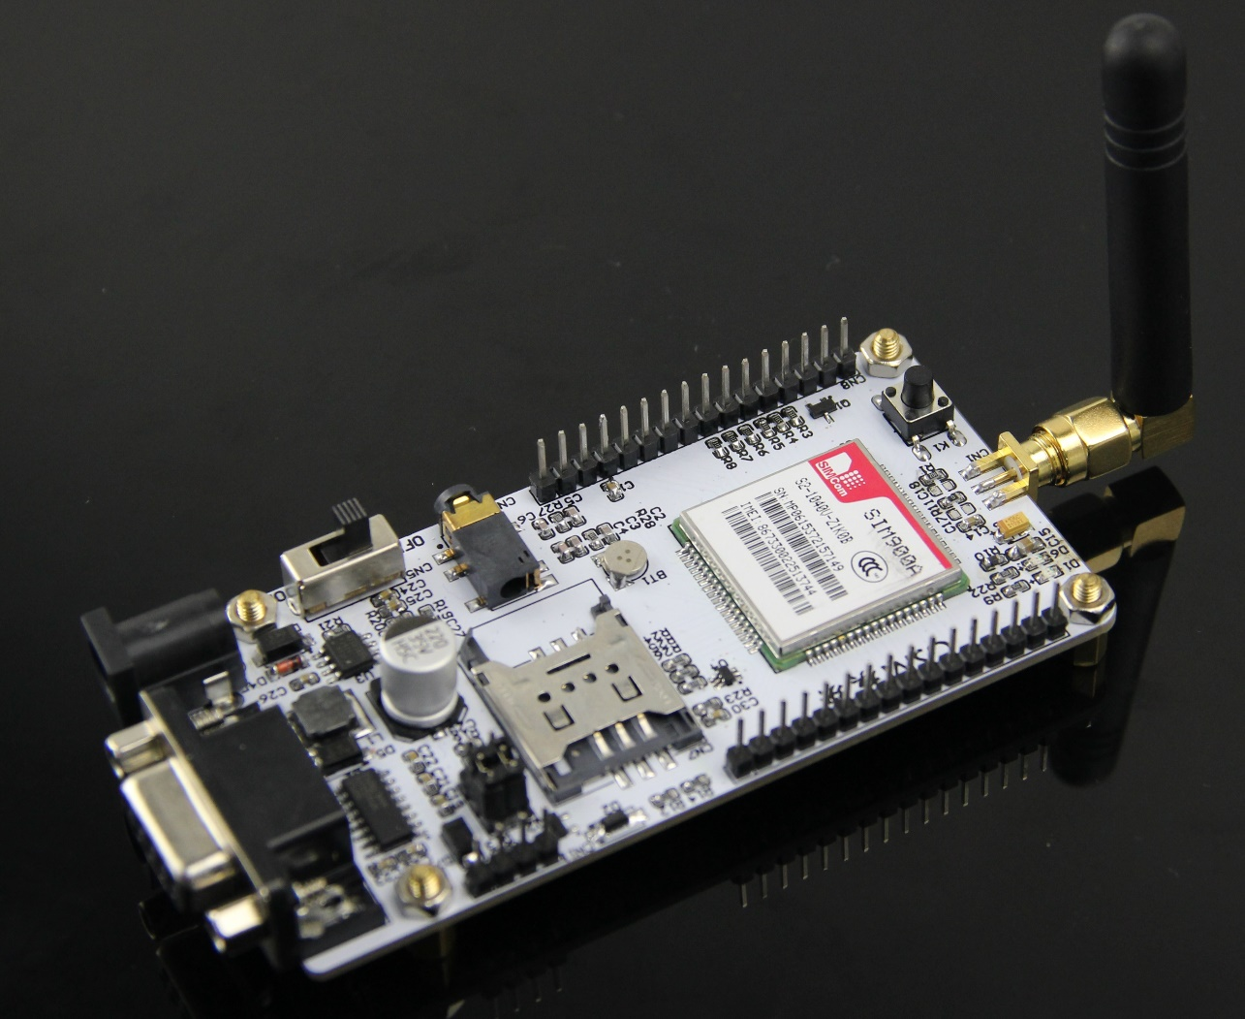
GSM模块
模块特点：
1.接口简单（串口通信）
2.支持DC6-24V供电
3.可外拓信号线，在信号差的地方适应力强
基本参数：
产品型号：YS-GSM/GPRS通信模块
频 段：900/ 1800 MHz
通信方式：串口
外形尺寸：100mm*48mm
工作电流：100Ma~220Ma
工作环境：-40°C~70°C

Slide 9
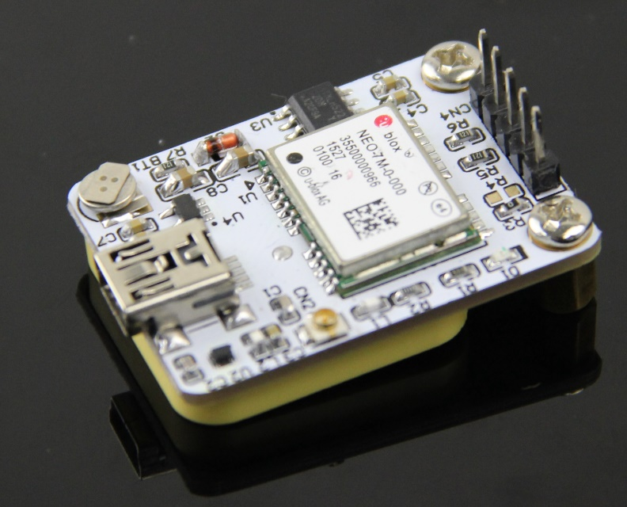
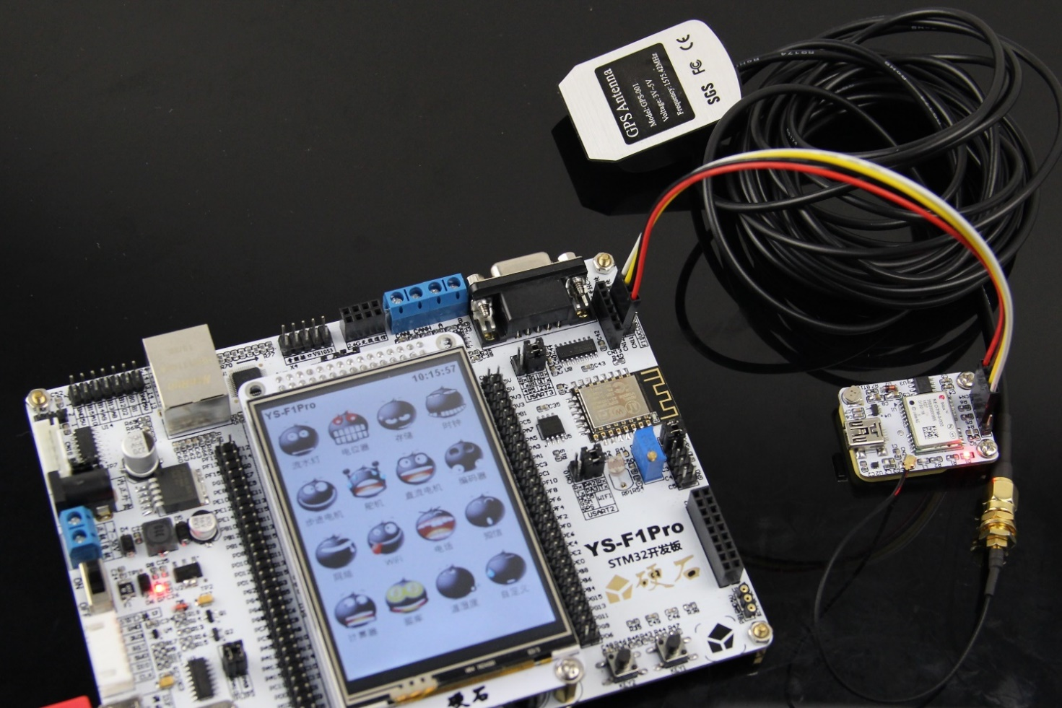
GPS卫星定位模块
模块特点：
1.设计了USB接口，方便与电脑连接
2.预留有TTL接口，方便与开发板连接
3.预留IPEX天线接口，能使用外置天线，搜星能力更强
4.增加EEPROM存储芯片掉电后配置自动保存
基本参数：
产品型号：YS-NEO 7M GPS模块
外形尺寸：36mm*26mm
工作电压： DC5V
工作环境：-10~75°C

Slide 10
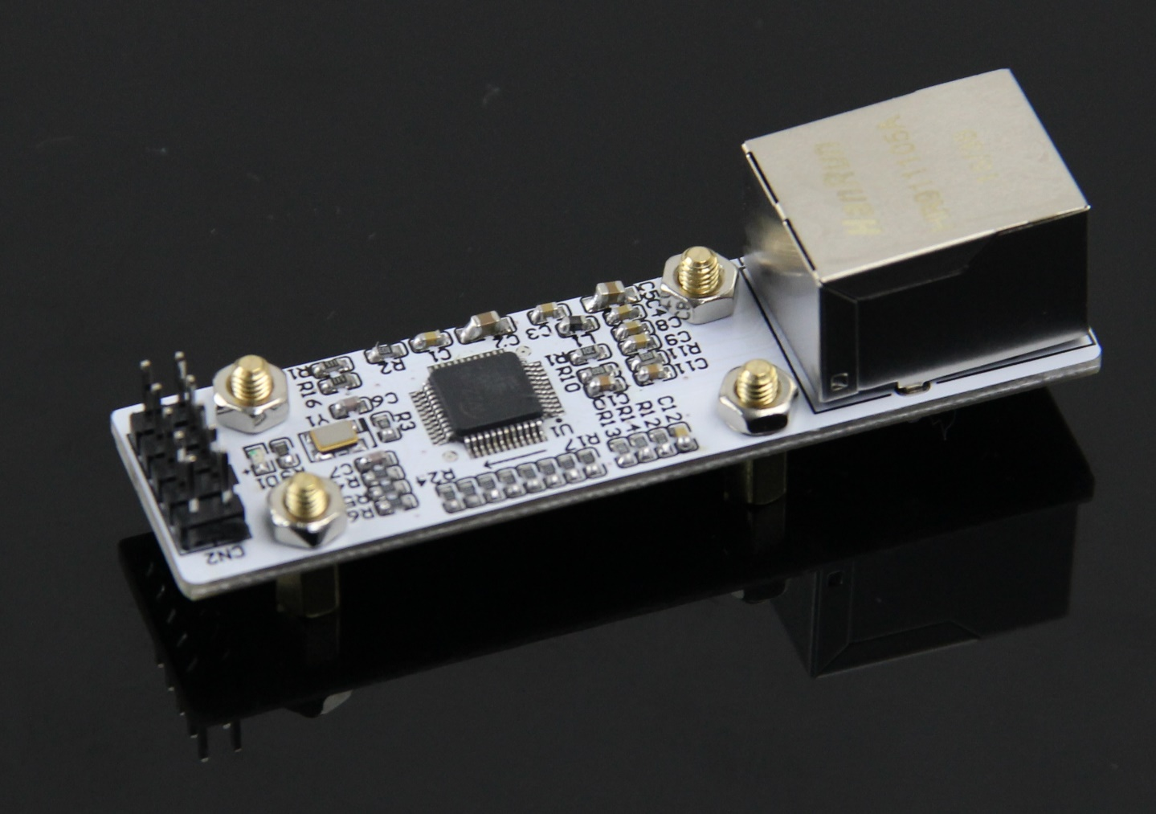
W5500以太网模块
模块特点：
1.支持TCP/IP协议：TCP, UDP, ICMP, IGMP, IPv4, ARP, PPPoE
2.内嵌10/100Mbps以太网物理层
3.硬件以太网协议栈网络模块
4.支持8个独立的端口（Socket）同时连接
5.接口简单（SPI接口）
基本参数：
产品型号：YS-W5500以太网模块
接口方式：SPI
外形尺寸：70mm*19mm
工作电压：DC3.3V
工作电流：150Ma(Max)

Slide 11
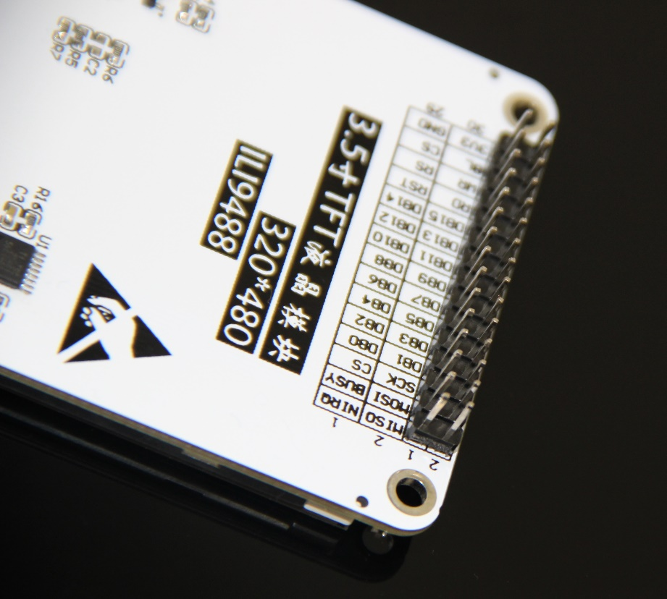
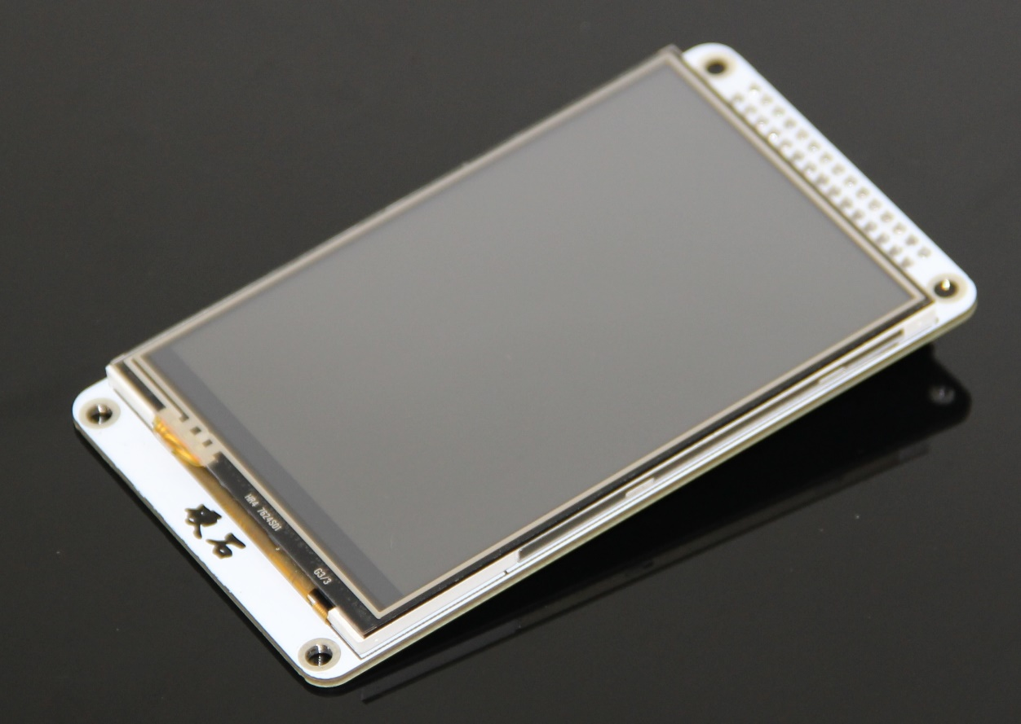
3.5寸TFT液晶屏模块
模块特点：
1.钢化玻璃触摸屏（电阻屏）
2.16位色显示支持（6万4千色）
3.自带驱动器，单片机直驱
基本参数：
产品型号：YS-3.5寸TFTLCD模块
分辨率：480*320
驱动IC：ILI9488
工作电压：DC3.3V
外形尺寸：98mm*57mm
工作电流： 110mA（max）
工作环境：-15°C~80°C

Slide 12
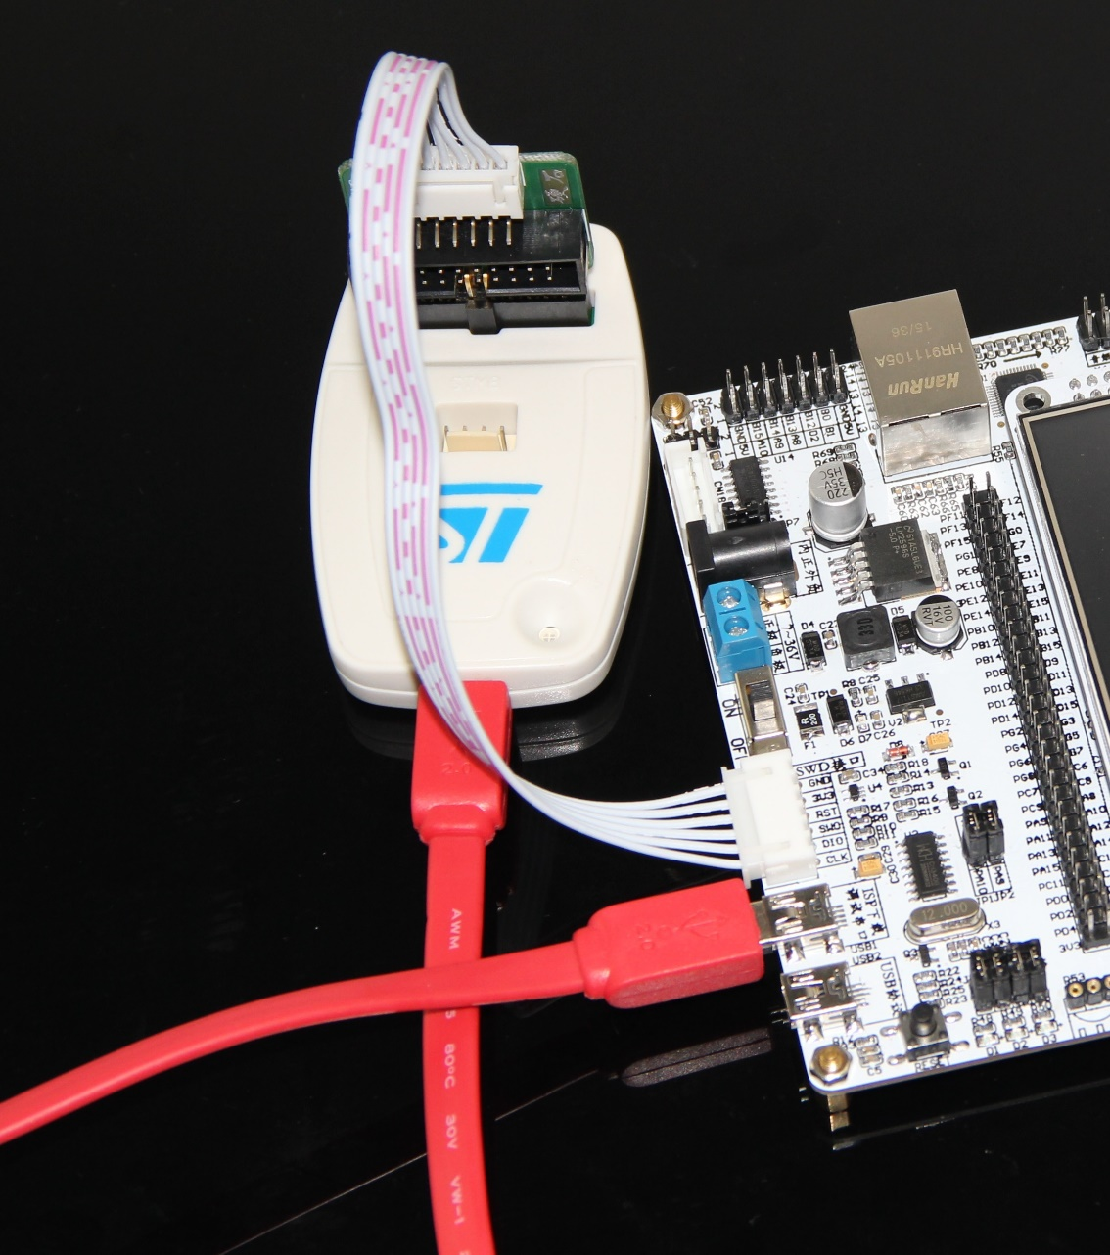
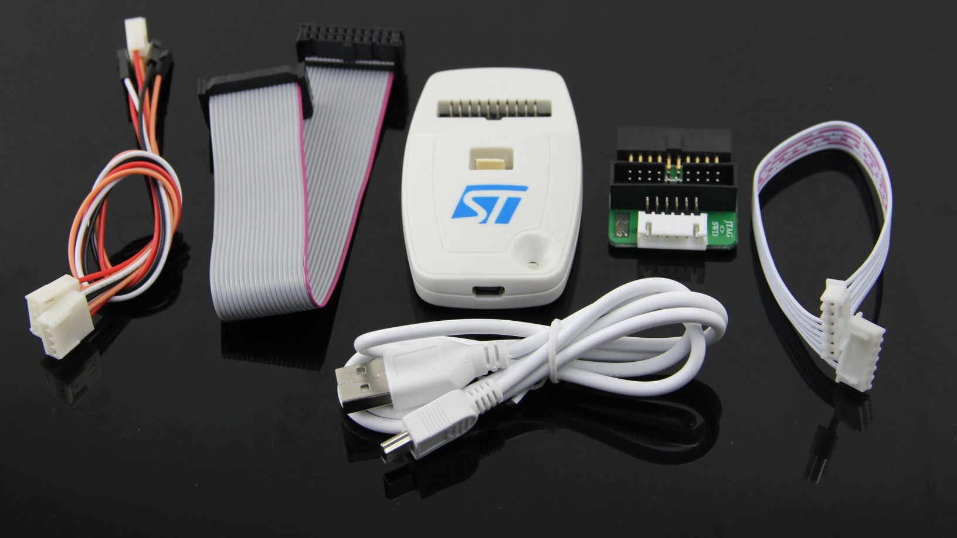
ST-Link V2仿真器
支持的软件：
1.ST官方集成开发环境软件STVD和烧录软件STVP。
2. IAR和Keil等STM32的集成开发环境
支持的器件：
1.支持所有带SWIM接口的STM8系列单片机
2.支持所有带JTAG / SWD接口的STM32系列单片机

Slide 13
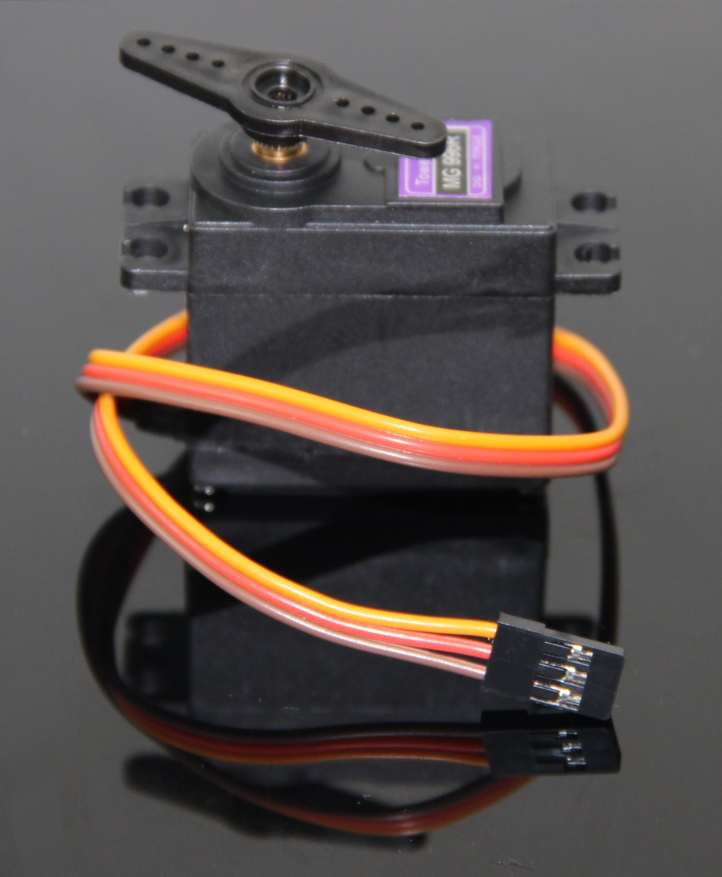
MG966R舵机
模块特点：
1.180°可调控旋转舵机
2.金属齿轮，质量上乘
3.11kg/cm最大拉力
基本参数：
产品型号：YS- MG996舵机模块
产品拉力: 9.4kg/cm(4.8V), 11kg/cm(6V)
齿轮形式: 金属齿轮
外形尺寸：40mm*20mm*43mm
工作电压：4.8V-7.2V
工作环境：0°C~55°C

Slide 14
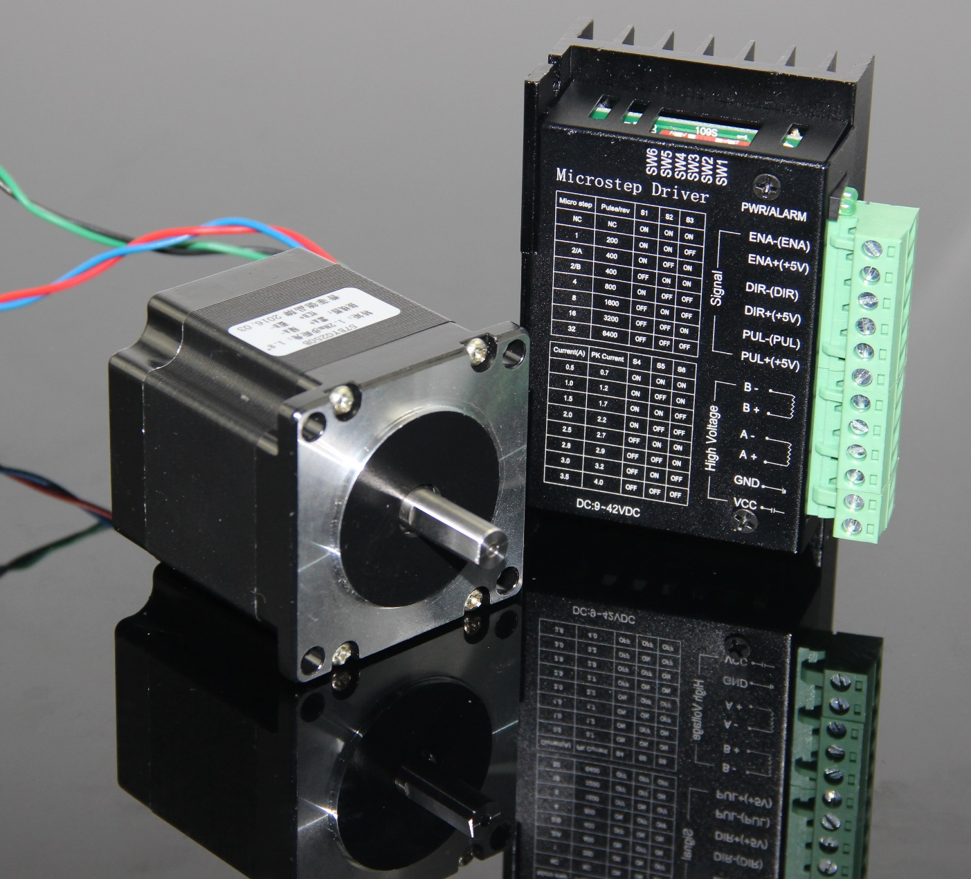
57步进电机
模块特点：
1.1.8°步进角度，角度更小更精密
2.力矩比较大
3.发热相对比较低
基本参数：
产品型号：YS- 57BYG250B步进电机
外形尺寸：直径57mm，长度56mm
减速比：1/200
工作环境：-10~95°C

Slide 15
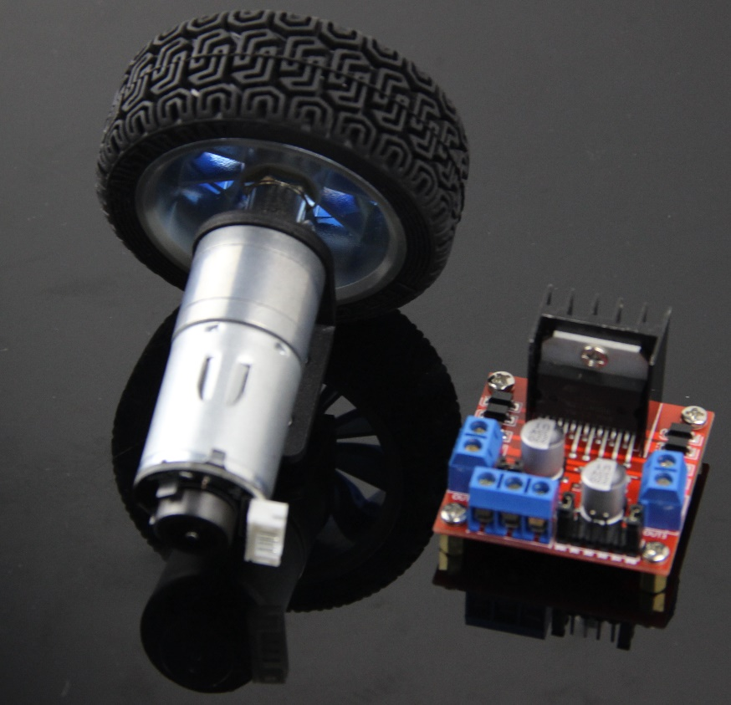
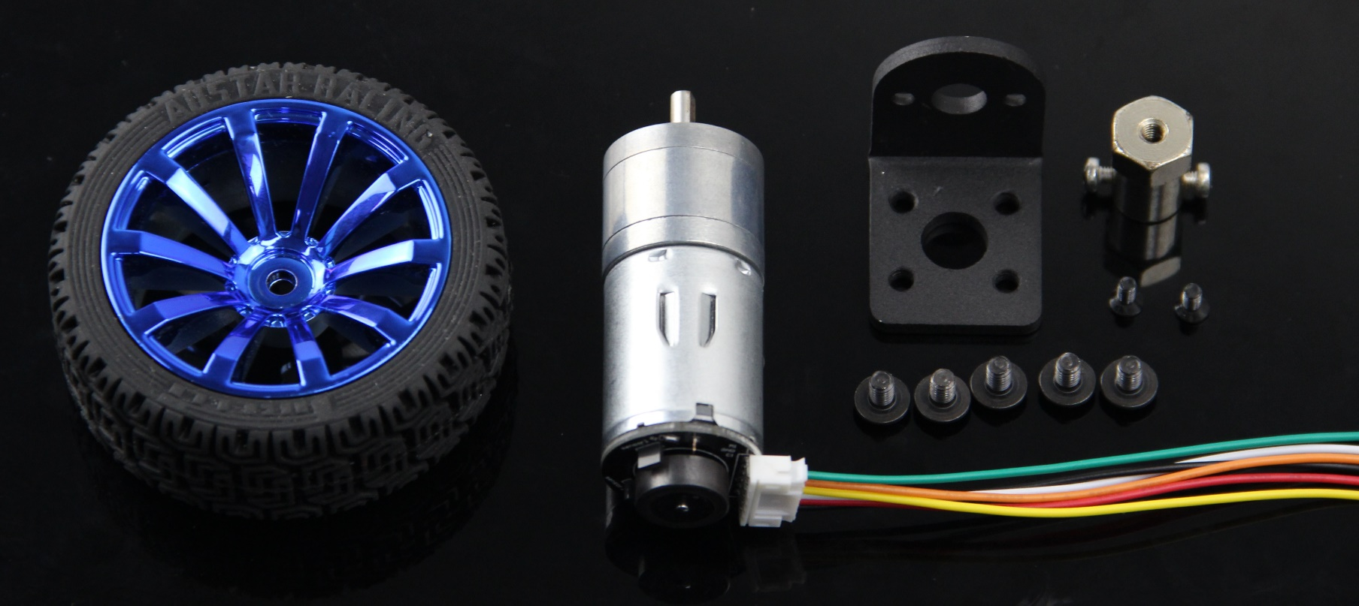
直流减速电机
模块特点：
1.双向霍尔编码器
2.耐磨性好、寿命长、嗓音低
3.工作电压范围宽
基本参数：
产品型号：YS- 25GA370直流减速电机
外形尺寸：直径25mm，长度30.8mm，轴长10.5mm
空载 ：320RPM,0.08A
工作环境：-10~95°C

Slide 16
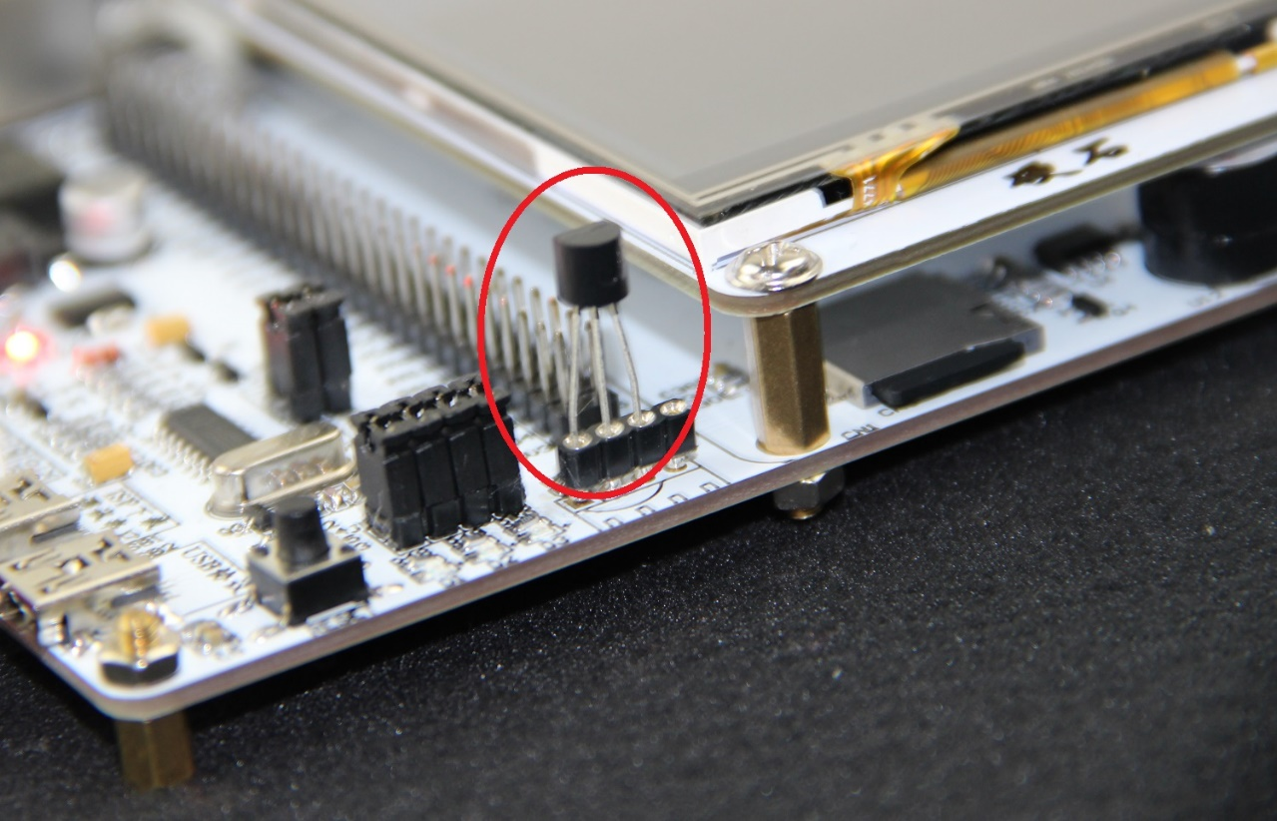
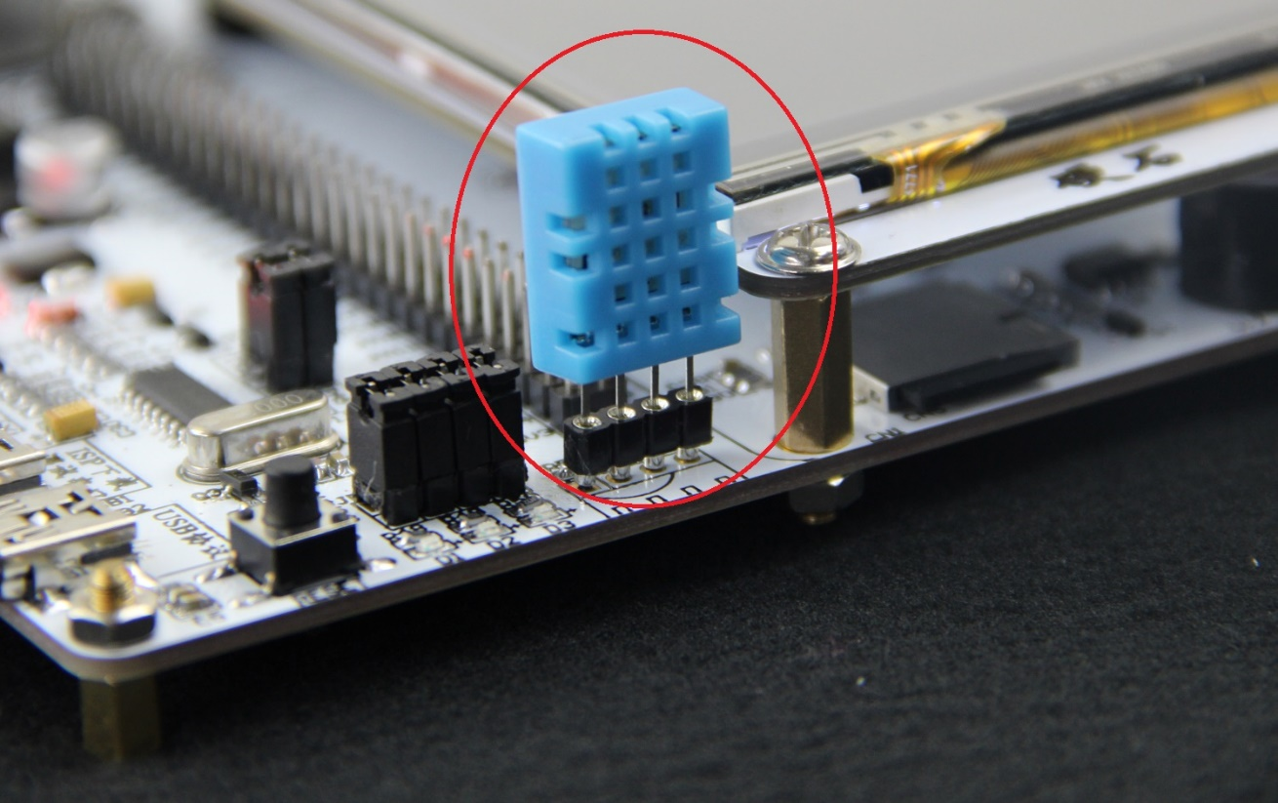
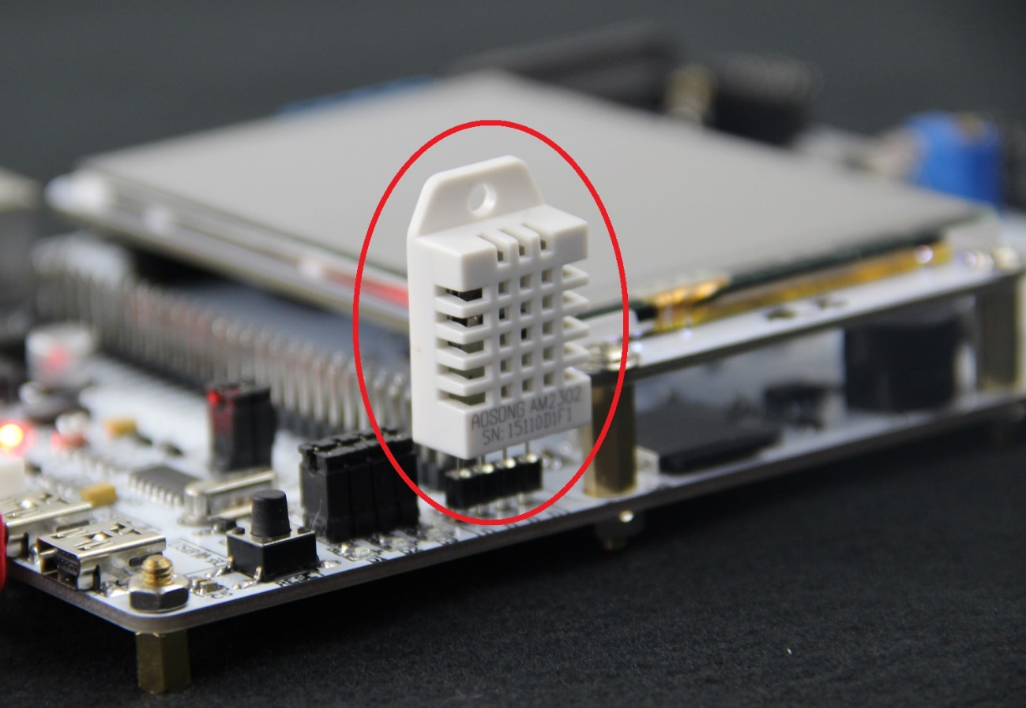
温湿度传感器
DHT11温湿度传感器
DS18B20温度传感器
高性能AM2302温湿度传感器

Slide 17
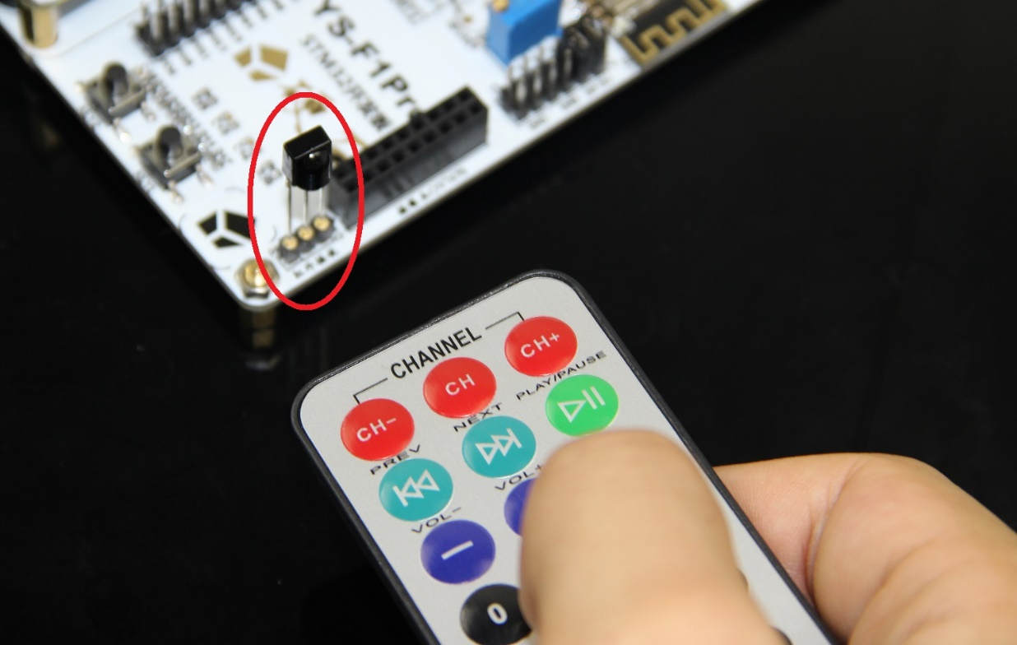
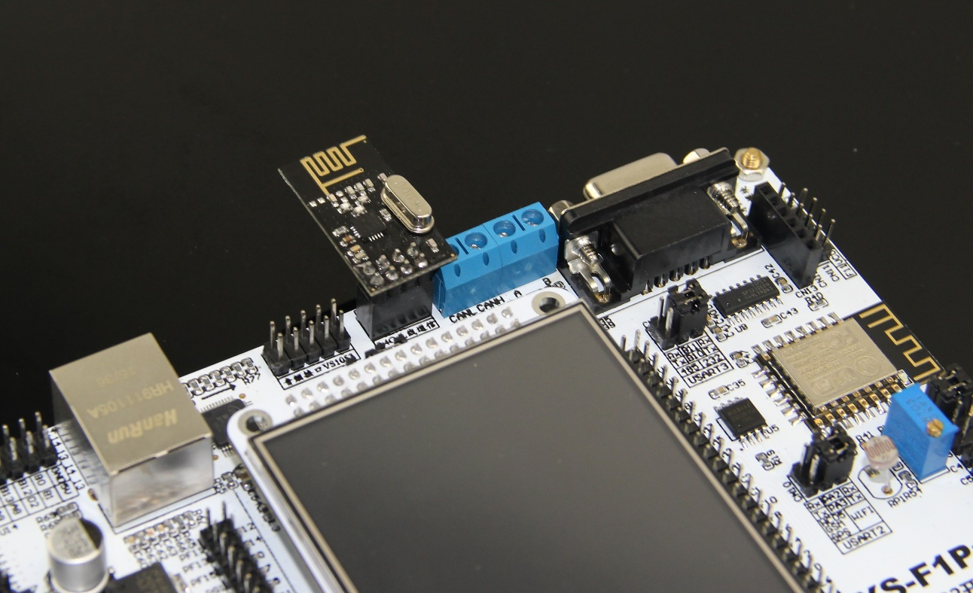
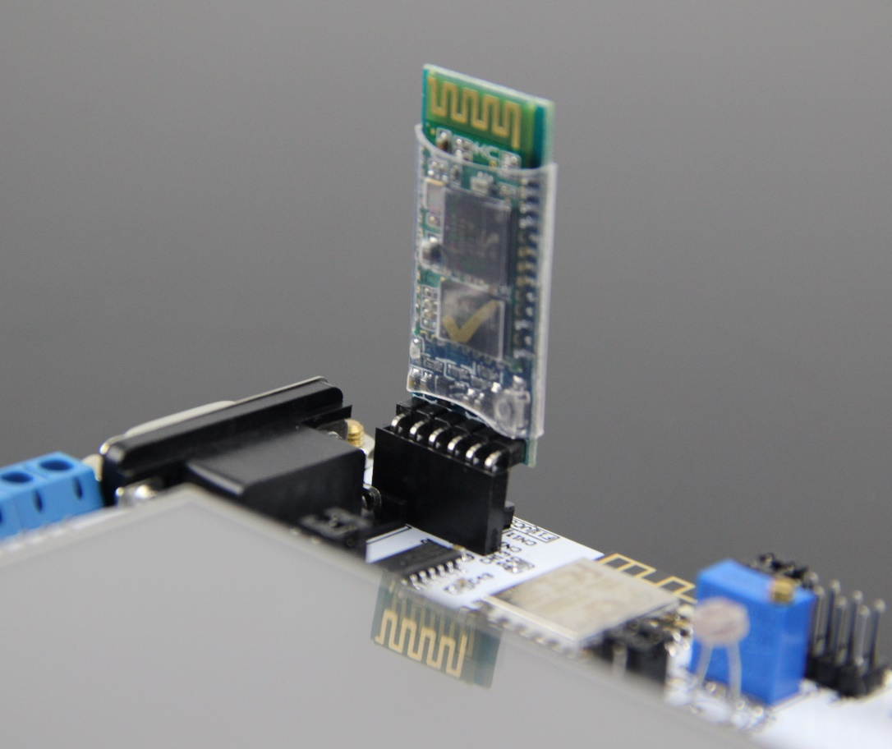
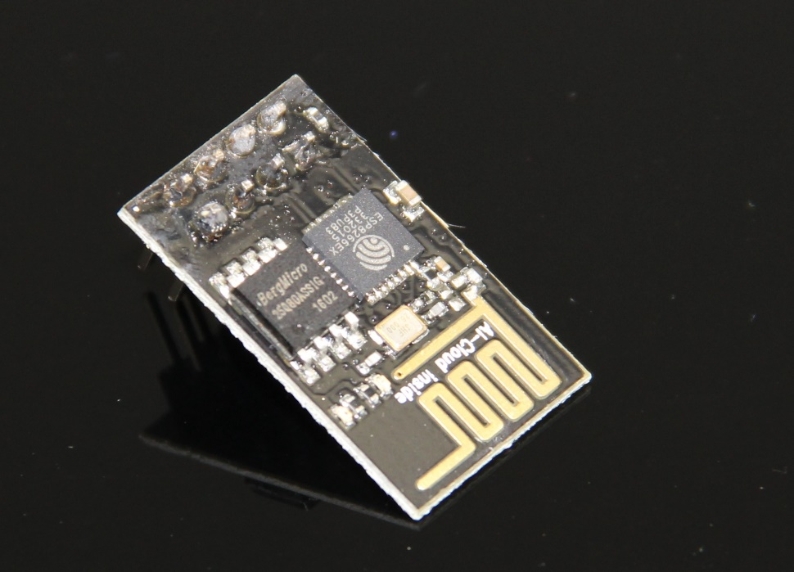
2.4G无线通信模块
红外线接收和发送套件
蓝牙模块
ESP8266 WiFi模块
通信模块

Slide 18
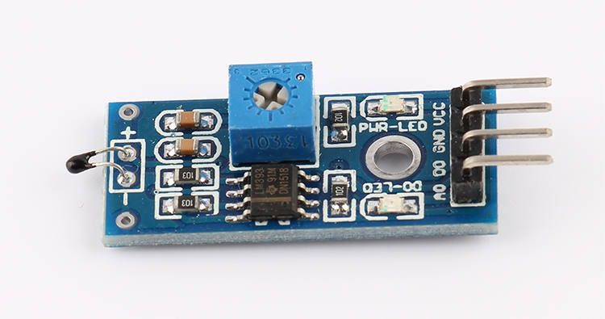
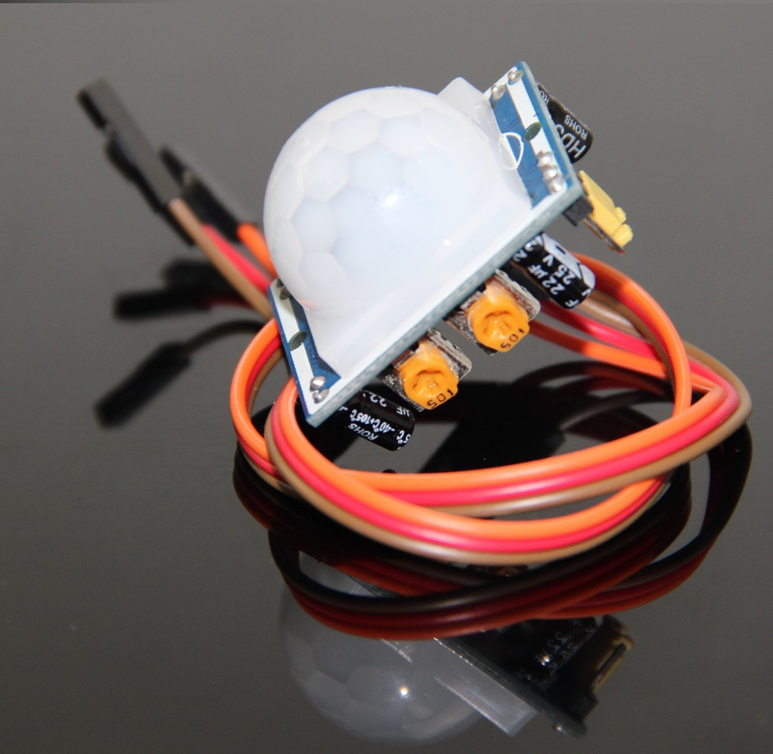
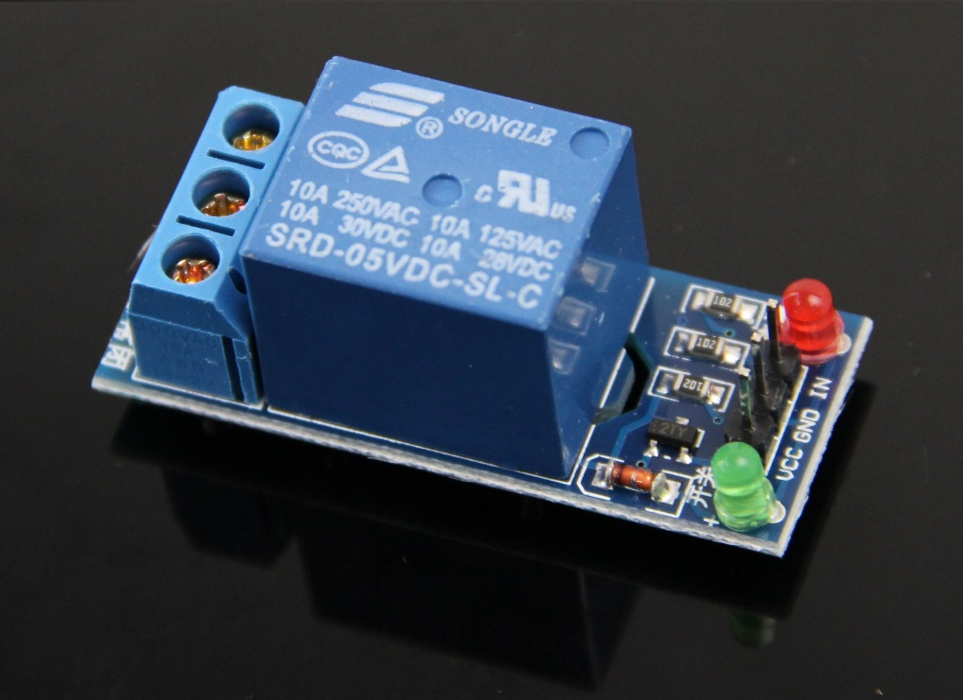
热敏传感器模块
人体红外感应模块
其他模块
更多传感器模块访问：www.ing10bbs.com了解
另外我们可提供协助开发新型传感器模块
继电器模块

